Slide 1

Campaña de Invierno 2019
Informe Semana 35

Slide 2
Vigilancia Epidemiológica
Centros de vigilancia APS
Vigilancia en Centros de Alta Complejidad
Vigilancia Epidemiológica

Slide 3
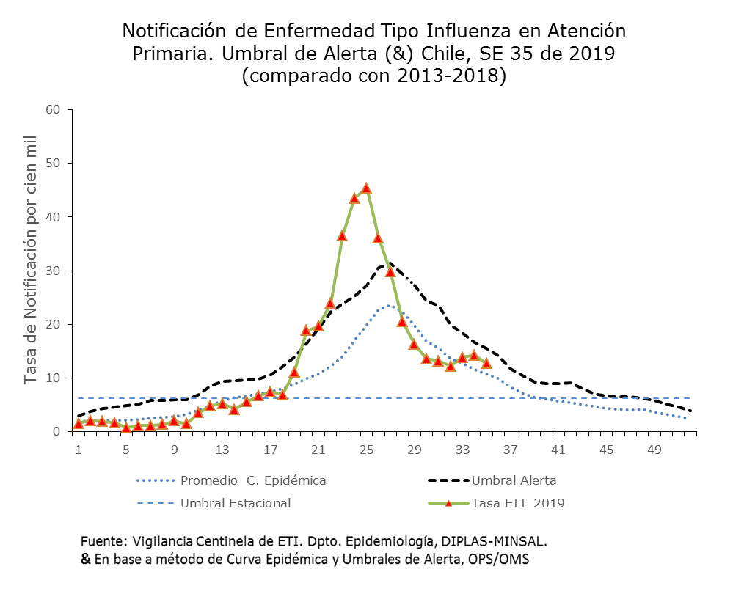
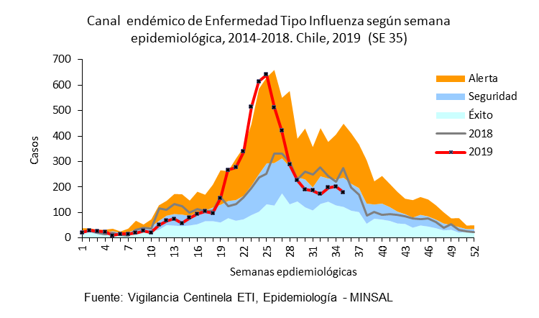
Vigilancia Centinela Enfermedad Tipo Influenza (ETI)*, en APS.
En la semana 35, la tasa de notificación de la Enfermedad Tipo Influenza (ETI) a nivel nacional alcanzó a 12,7 casos por cien mil habitantes, disminuyendo con respecto a la semana anterior (14,2 casos por cien mil habitantes).
Estos valores se encuentran sobre lo esperado para el promedio de la curva epidémica, no obstante, al observar el canal endémico se observó en la zona de seguridad para la SE 35.
*Información disponible al 03/09/2019

Slide 4
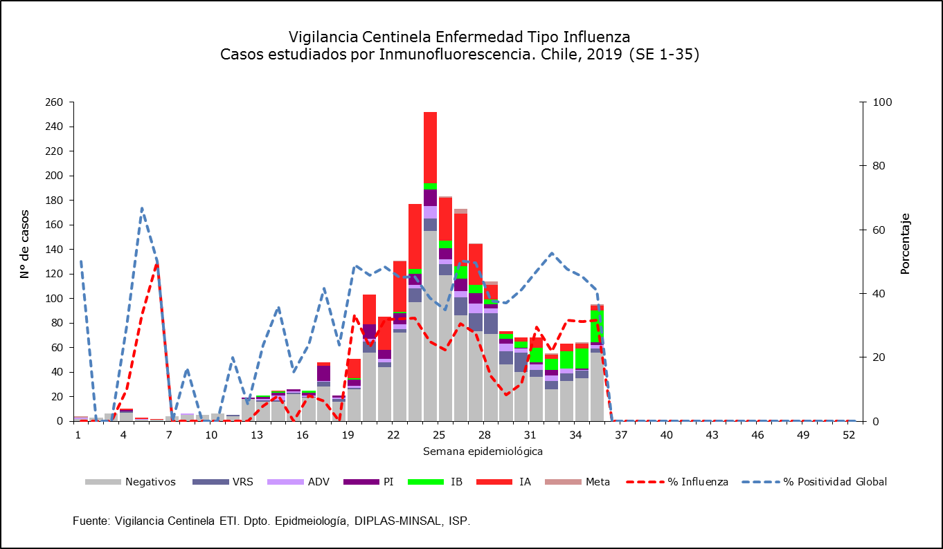
Vigilancia Centinela Enfermedad Tipo Influenza (ETI)*, en APS.
Definición de ETI: según normativa vigente (CIR. B51/20 14 de mayo de 2010): paciente con fiebre (> a 38,5ºC) y tos, asociado a algunos de los siguientes síntomas: mialgias, odinofagia o cefalea. La notificación es realizada en 43 centros centinela de APS.
Las regiones que presentaron un aumento con respecto a la semana previa son Arica y Parinacota, Atacama, Coquimbo, Valparaíso, Metropolitana, O´Higgins, Ñuble, Los Ríos y Aisén. Se mantuvieron en su notificación las regiones Biobío y Magallanes. Disminuyen las regiones de Antofagasta, Maule, Araucanía y Los Lagos. Coquimbo y Atacama reportaron brotes institucionales en colegios.
En la SE 35, se analizaron 95 muestras respiratorias de pacientes ambulatorios con una positividad a influenza de 31,6%, manteniéndose con respecto a la SE 34 (31,3%). La circulación esta asociada a influenza B principalmente. Los grupos de edad con mayor detección fue el grupo de 1-4 y 5-14 años.
* Información disponible al 03/09/2019

Slide 5
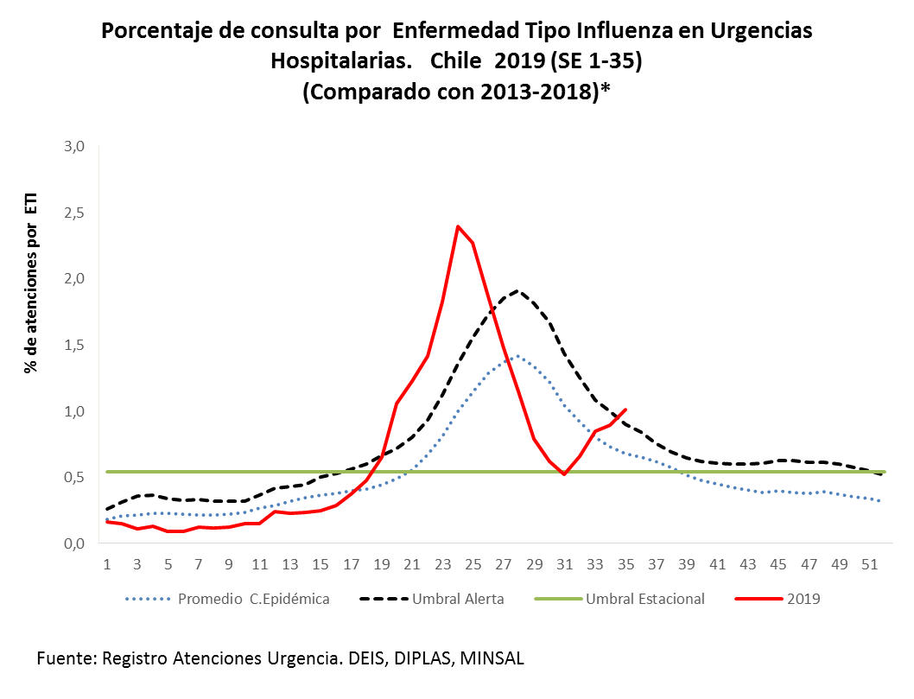
Atenciones Respiratorias de Urgencia Hospitalaria*
Enfermedad Tipo Influenza (ETI), Chile.
Según información preliminar en la SE 35 las atenciones por ETI aumentan un 13% con respecto a la semana anterior y corresponden a un 1% del total de las atenciones de urgencia en un total de 155.652 atenciones.
Este indicador de transmisibilidad mostró, hasta la SE 24, un rápido ascenso de la curva asociado a la atención por ETI en las urgencias y bajó a partir de la SE 25. A la SE 35 se observó en niveles altos y fuera del umbral de alerta. Con nivel de confianza alto, dado que corresponde al 100% de las urgencias hospitalarias públicas.
Información disponible al 03/09/2019

Slide 6
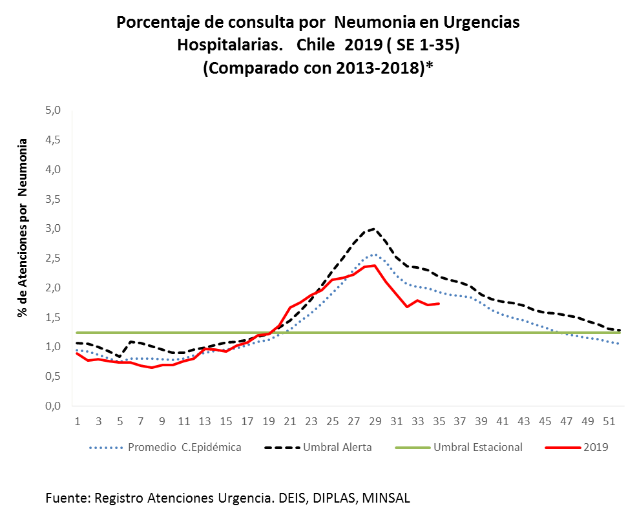
Atenciones Respiratorias de Urgencia Hospitalaria*
Neumonía, Chile.
Las atenciones por neumonía en la SE 35 correspondieron a 2.762 atenciones por neumonía, aumentando un 3% respecto a la semana previa. Las neumonías representaron un 1,7% del total de las atenciones de urgencia ( 158.652 atenciones) y bajo el promedio de la curva epidémica.
Al ser un indicador de gravedad, nos muestra una curva de casos de neumonía en niveles moderados, con un nivel de confianza alto dado que corresponde al 100% de las urgencias hospitalarias públicas.
Información disponible al 03/09/2019

Slide 7
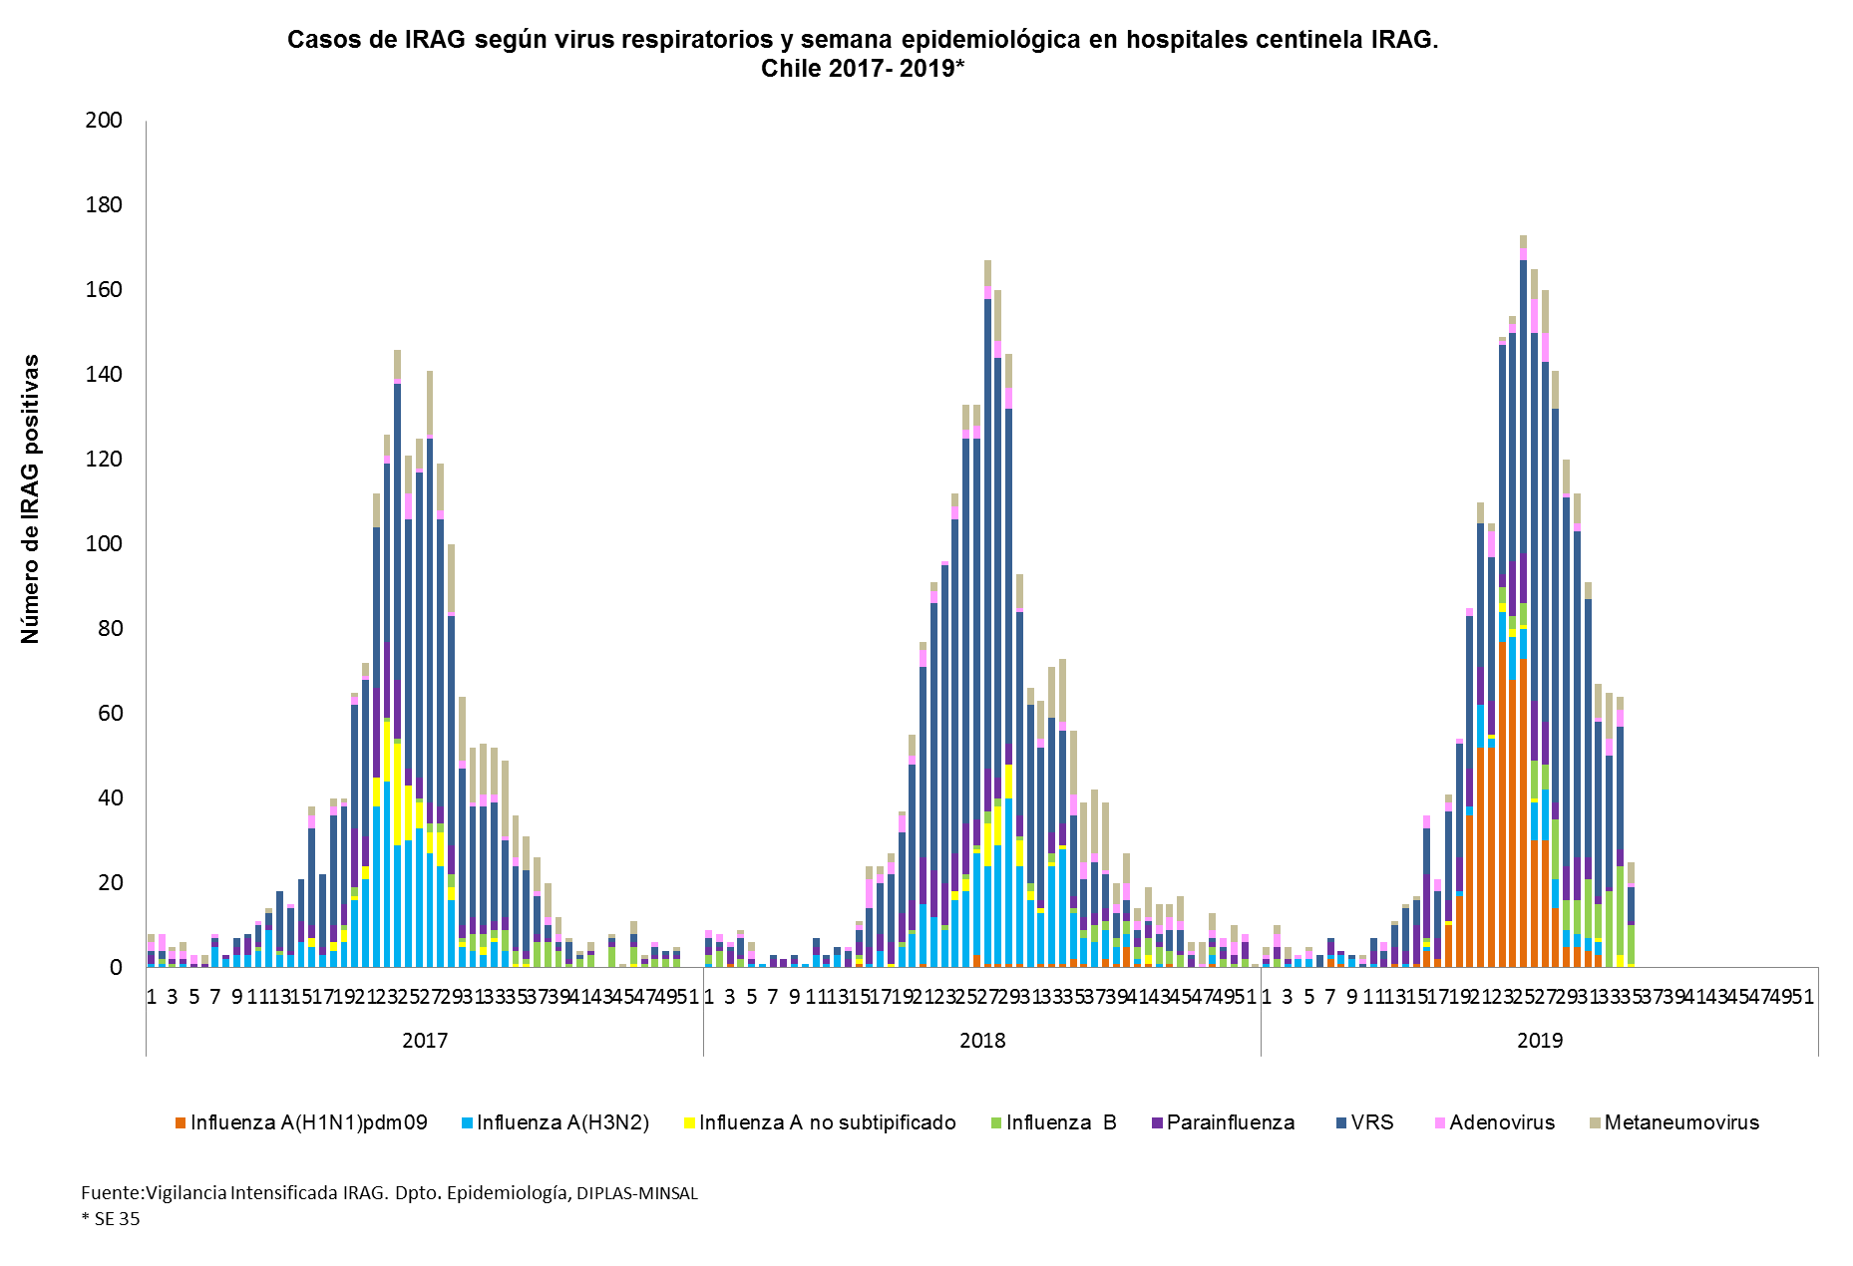
Vigilancia intensificada centinela de IRAG: casos IRAG por Virus Respiratorios*
En los hospitales centinela para la vigilancia IRAG, durante el año se ha registrado circulación viral con predominio de VRS e influenza. Del total de IRAG analizados, para la SE 34 (n=161), y 35 (n=66) se detectó una positividad de 50,4% y 52,1% a virus respiratorios con predominio de influenza de tipo B y VRS en la ultima semana.
* Definición de caso IRAG: persona que requiera hospitalización por fiebre igual o superior a 38ºC y tos asociada a dificultad respiratoria (criterio clínico). La vigilancia se realiza en los Hospitales de Puerto Montt, Hernán Henríquez Araneda de Temuco, G. Grant Benavente de Concepción, Gustavo Fricke de Viña del Mar, San Juan de Dios de Santiago, Militar de Santiago y E. Torres Galdámez de Iquique.
* Información disponible al 03/09/2019

Slide 8
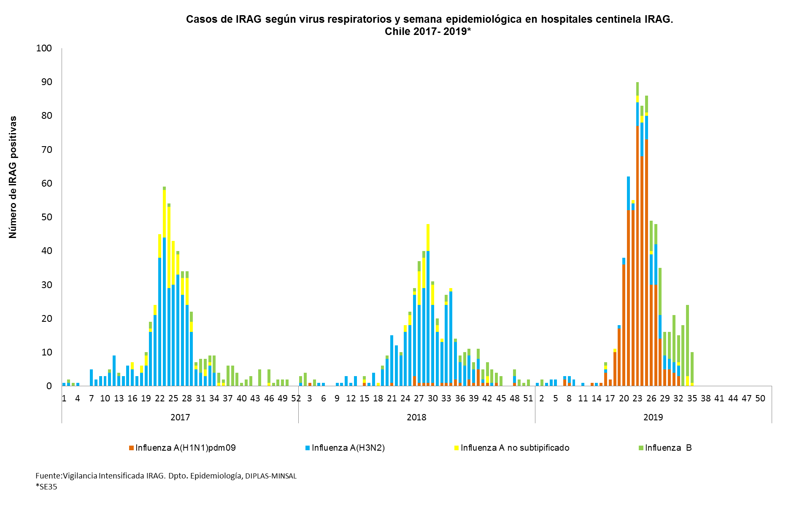
Vigilancia intensificada centinela de IRAG: casos IRAG por virus influenza*
En 2019, desde la SE 1 hasta la SE 35, se han detectado preliminarmente 595 casos IRAG asociados a influenza A y 129 casos de influenza B (total=724). Se registra predominio de A(H1N1)pdm09 y linaje Yamagata en influenza B. Los casos se presentaron principalmente en los centinelas de RM, Concepción y Tarapacá.
* Definición de caso IRAG: persona que requiera hospitalización por fiebre igual o superior a 38ºC y tos asociada a dificultad respiratoria (criterio clínico). La vigilancia se realiza en los Hospitales de Puerto Montt, Hernán Henríquez Araneda de Temuco, G. Grant Benavente de Concepción, Gustavo Fricke de Viña del Mar, San Juan de Dios de Santiago, Militar de Santiago y E. Torres Galdámez de Iquique.
* Información disponible al 03/09/2019

Slide 9
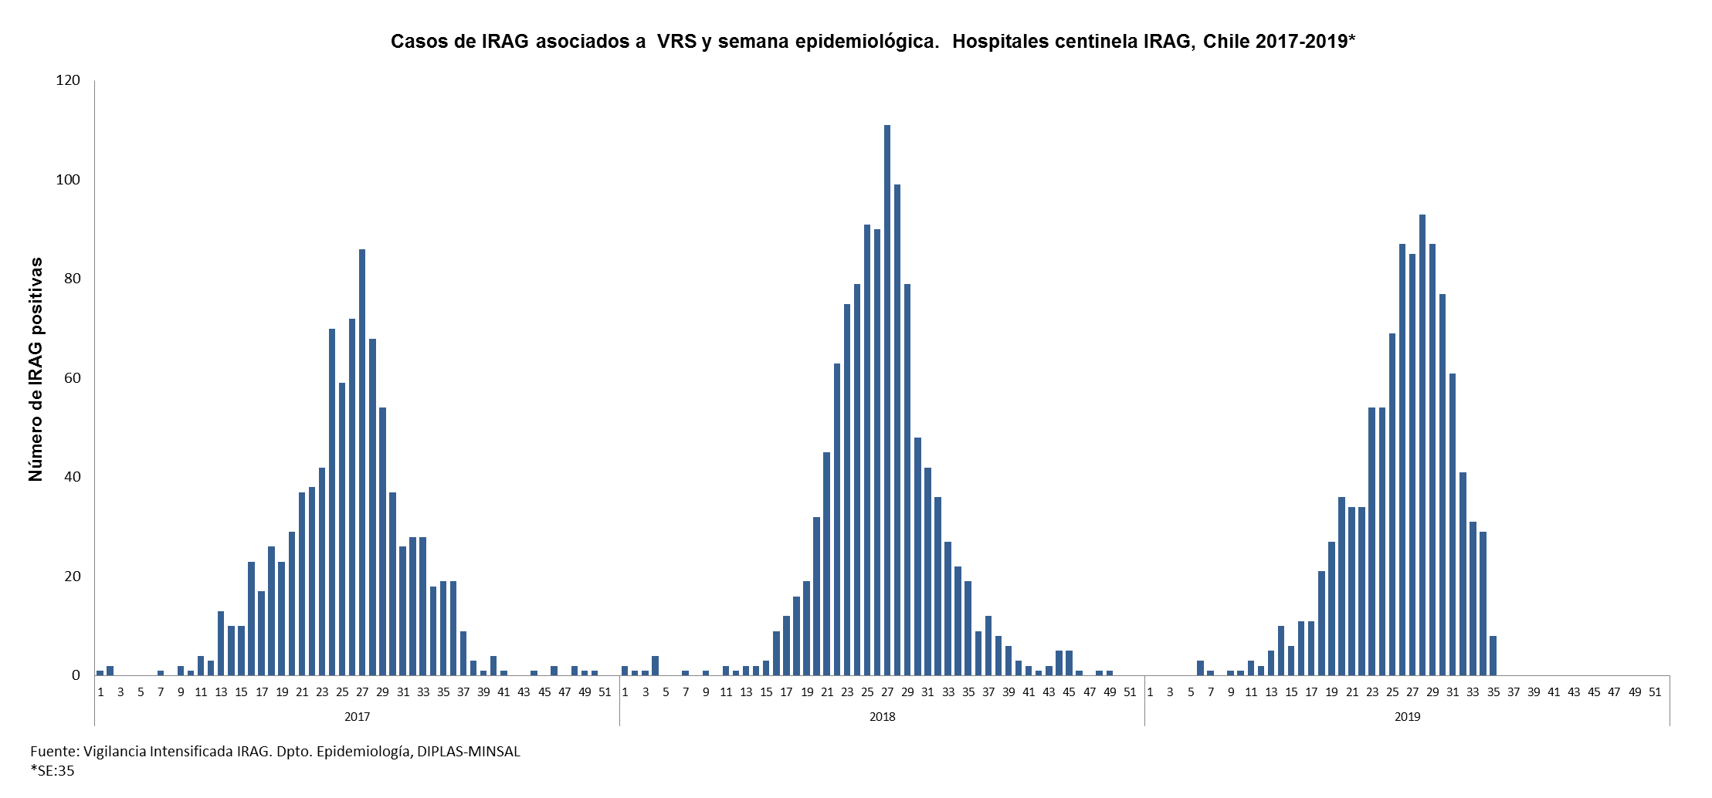
Vigilancia intensificada centinela de IRAG: casos IRAG por virus VRS*
Durante el 2019 se han detectado, preliminarmente, 982 IRAG asociadas a VRS, mostrando una tendencia a la disminución y alcanzando una positividad de 16,7% en la SE 35.
Estos casos se detectaron principalmente en los centinelas IRAG de Tarapacá, Concepción y Temuco. Se han reportado 10 fallecidos en los centinelas de Tarapacá (1), RM (2), Concepción (2) y Puerto Montt (5).
* Definición de caso IRAG: persona que requiera hospitalización por fiebre igual o superior a 38ºC y tos asociada a dificultad respiratoria (criterio clínico). La vigilancia se realiza en los Hospitales de Puerto Montt, Hernán Henríquez Araneda de Temuco, G. Grant Benavente de Concepción, Gustavo Fricke de Viña del Mar, San Juan de Dios de Santiago, Militar de Santiago y E. Torres Galdámez de Iquique.
* Información disponible al 03/09/2019

Slide 10
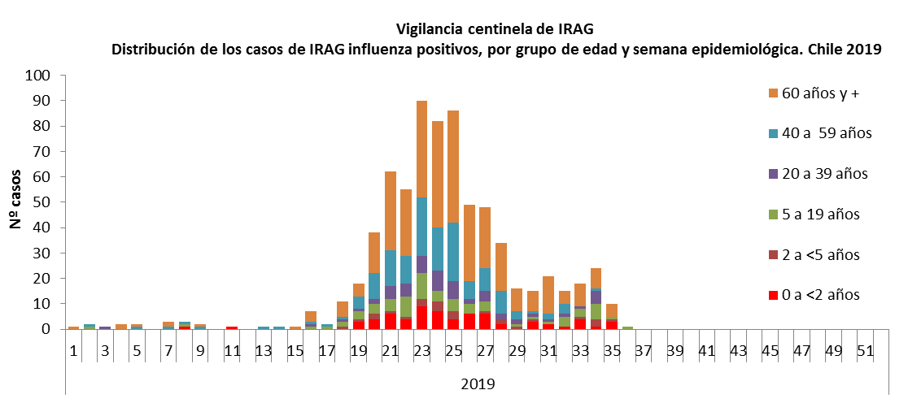
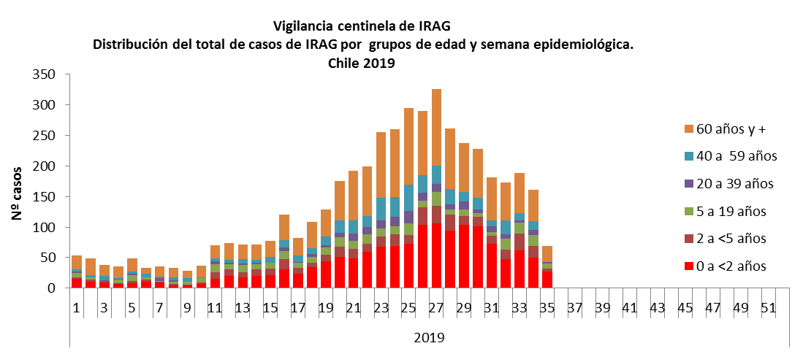
Vigilancia intensificada centinela de IRAG: casos IRAG y virus influenza por grupos de edad.*
Durante el 2019, según información preliminar, se han notificado 4691 IRAG en los hospitales centinela, superior en un 16% respecto a lo observado en igual periodo de 2018 (n=4030). Preliminarmente, del total de hospitalizaciones un 5,8% corresponde a IRAG. Un 5% de las IRAG han ingresado a UCI.
39% de las hospitalizaciones por IRAG corresponde a menores de 5 años, 8% entre 5-19 años, 15% entre 20-59 años, 38% en personas de 60 y más años.
Dentro del total de los casos de IRAG por influenza (n=724) el 12% son menores de 5 años, un 18% entre 5 y 39 años, el 21% entre 40-59 años y el 49% de 60 y más años.
El 61% de los casos positivos a influenza recibió tratamiento con oseltamivir.
Fuente: Sistema Pahoflu centinelas IRAG, OMS-MINSAL
Fuente: Sistema Pahoflu centinelas IRAG, OMS-MINSAL
* Información disponible al 03/09/2019

Slide 11
Casos detectados de virus respiratorios y porcentaje de positividad por semana epidemiológica. Chile 2015-2019
Fuente: Sección Virus Respiratorios y Exantemáticos. Departamento Laboratorio Biomédico.
Instituto de Salud Pública de Chile. 2019.

Slide 12
Hospitales centinelas de la Red de Vigilancia de virus respiratorios del ISP con casos detectados en la semana epidemiológica N°35
Fuente: Sección Virus Respiratorios y Exantemáticos. Departamento Laboratorio Biomédico.
Instituto de Salud Pública de Chile. 2019.

Slide 13
Casos confirmados según agente y grupo etario en la semana epidemiológica N° 35
Fuente: Sección Virus Respiratorios y Exantemáticos. Departamento Laboratorio Biomédico.
Instituto de Salud Pública de Chile. 2019.

Slide 14
Distribución del número de casos de Influenza por tipos y subtipos por semana epidemiológica, Chile 2015-2019
Fuente: Sección Virus Respiratorios y Exantemáticos. Departamento Laboratorio Biomédico.
Instituto de Salud Pública de Chile. 2019

Slide 15
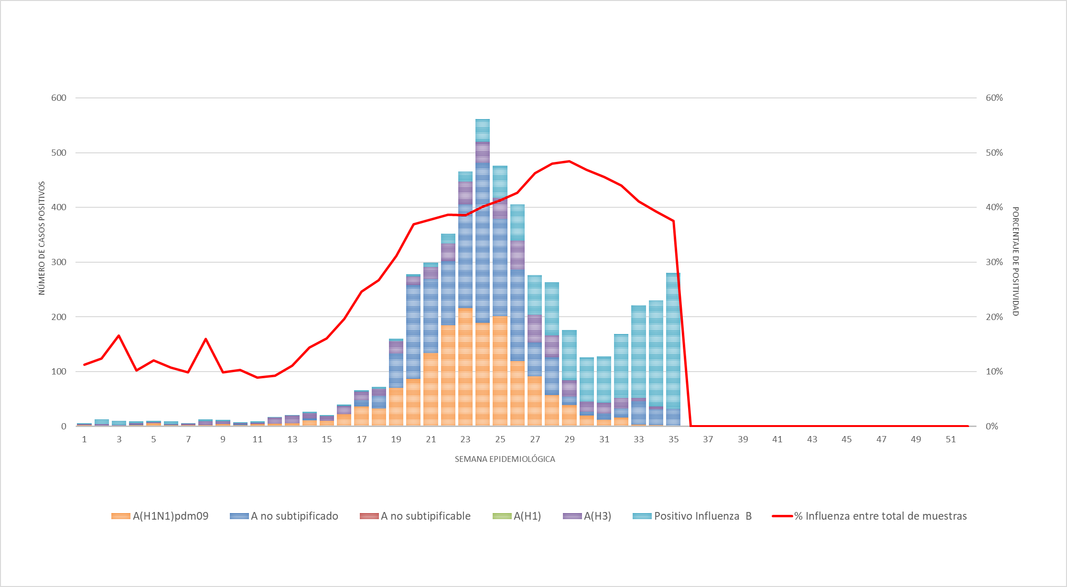
Distribución del número de casos de Influenza por tipos y subtipos por semana epidemiológica, Chile 2019
Fuente: Sección Virus Respiratorios y Exantemáticos. Departamento Laboratorio Biomédico.
Instituto de Salud Pública de Chile. 2019

Slide 16
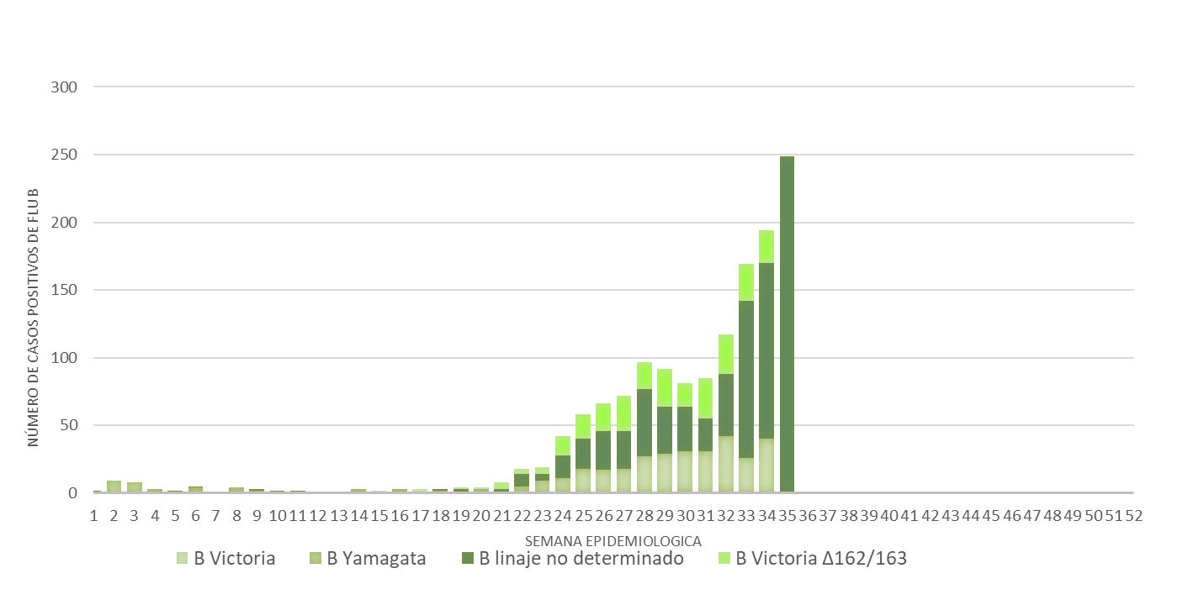
Distribución de casos de Influenza B según linaje, Chile 2019

Slide 17
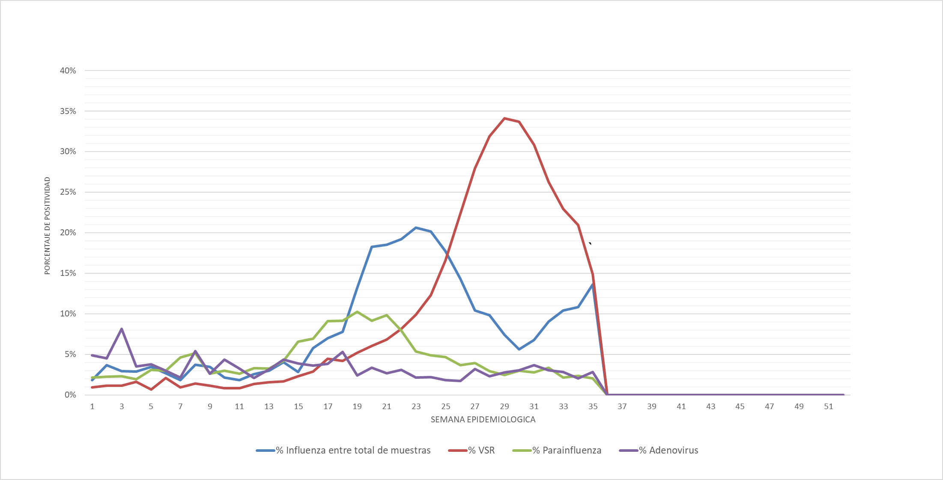
Porcentaje de Positividad por Virus Respiratorios, Chile 2019
Fuente: Sección Virus Respiratorios y Exantemáticos. Departamento Laboratorio Biomédico.
Instituto de Salud Pública de Chile. 2019.

Slide 18
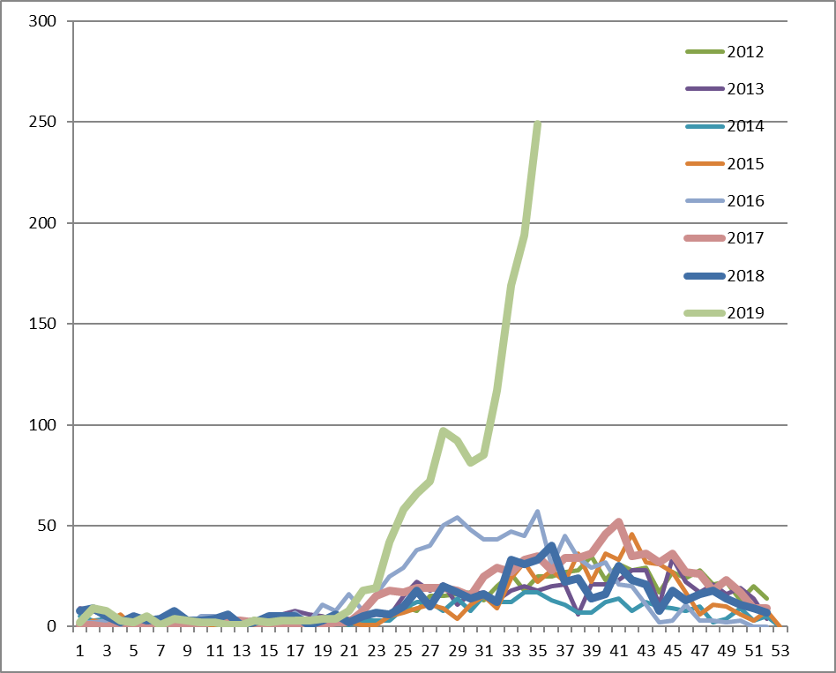
Distribución del número de casos de Influenza B por semana epidemiológica, Chile 2012-2019
Fuente: Sección Virus Respiratorios y Exantemáticos. Departamento Laboratorio Biomédico.
Instituto de Salud Pública de Chile. 2019

Slide 19
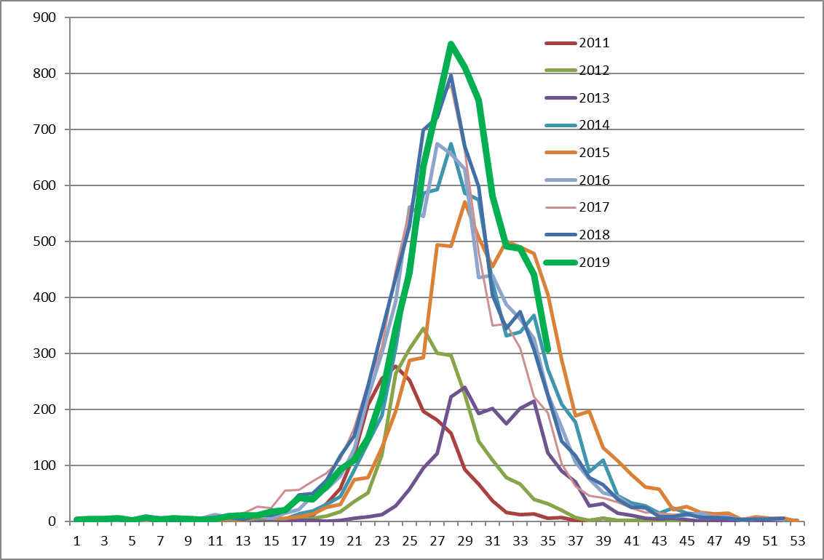
Distribución del número de casos de VRS por semana epidemiológica, Chile 2011-2019
Fuente: Sección Virus Respiratorios y Exantemáticos. Departamento Laboratorio Biomédico.
Instituto de Salud Pública de Chile. 2019

Slide 20
Red Asistencial
Habilitación y Complejización de camas
Hospitalización Domiciliaria
Refuerzo en Gestión de camas y Gestión de egresos
Refuerzo en UEH
Laboratorios Clínicos de Vigilancia
Orientadores en salas de UEH
Centros de Alertas Temprana SAMU
Gestión Fármacos

Slide 21
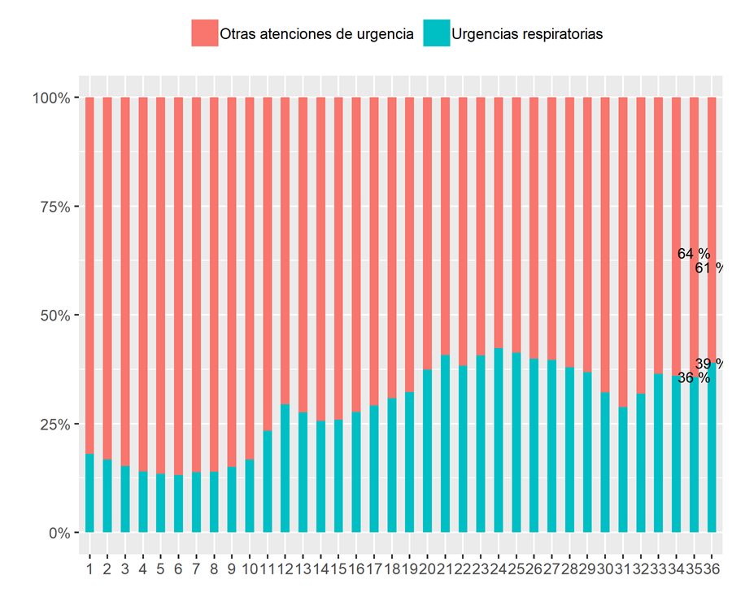
Total atenciones de urgencia por causa respiratoria

Slide 22
Total atenciones de urgencia por causa respiratoria y semana estadística
En relación a la SE 35 se observa una leve disminución en las atenciones por causa respiratoria, por grupo etario, se observa una disminución de las atenciones por grupo etario en los grupos 1 a 4 años en 1.19%, 5 a 14 años en 0.99%, 15 a 64 años en 4.77%, sin embargo se aprecia un incremento en los grupos Menores 1 año en 30.85%, 65 y más años en 2.48%, en relación a la semana anterior.

Slide 23
Total atenciones de urgencia por causa tipo Influenza, por semana estadística
En las atenciones de urgencia por tipo influenza presentan un aumento del 2% en relación a la SE anterior. A nivel de grupo etario se observa una disminución de las atenciones por grupo etario en los grupos 15 a 64 años en 5.16%, 65 y más años en 15.04%, sin embargo se aprecia un incremento en los grupos Menores 1 año en 35.71%, 1 a 4 años en 11.86%, 5 a 14 años en 10.53%, en relación a la semana anterior.

Slide 24
Total atenciones de urgencia por causa Neumonía, por semana estadística
Las consultas por Neumonía se observa un aumento del 1% en relación a la SE34, a nivel de grupo etario se observa una disminución de las atenciones por grupo etario en los grupos Menores 1 año en 4.49%, 1 a 4 años en 7.64%, 15 a 64 años en 6.6%, sin embargo se aprecia un incremento en los grupos 5 a 14 años en 17.93%, 65 y más años en 2.46%, en relación a la semana anterior.

Slide 25
Total Hospitalizaciones por causa respiratoria, por semana estadística.
En las hospitalizaciones por causa respiratoria se observa una disminución del 6% de las hospitalizaciones en la SE35, donde el promedio de las últimas tres semanas es mayor al año 2018 en un 20%.
Por grupo etario existe un incremento en los de 5 a 14 años y mayores de 65 años

Slide 26
Total de atenciones de urgencia por causa respiratoria y semana estadística, regiones

Slide 27
Total de atenciones de urgencia por causa respiratoria y semana estadística, regiones

Slide 28
Total de hospitalizaciones de urgencia por causa respiratoria y semana estadística, regiones

Slide 29
Total de hospitalizaciones de urgencia por causa respiratoria y semana estadística, regiones

Slide 30
Pacientes en Espera de Cama Total en UEH Adultos, 2014 - 2019
1.046 pacientes Adultos promedio en espera de camas durante la semana 35, aumentando en un 1,1% en relación a la semana anterior y un 2,2% al comparar mismo periodo del año 2018.
Hospital San Juan de Dios (RM), es el hospital con mayor promedio de pacientes en espera de camas (Prom: 69), en regiones H. Carlos Van Buren y H. de Talcahuano.

Slide 31
Pacientes en Espera de Cama Total en UEH Pediátrica, 2014 - 2019
80 pacientes Pediátricos promedio en espera de camas durante la semana 35, aumentando en un 6,7% en relación a Sem. 34 y un 90,5% comparación al año anterior 2018.
H. Sótero del Río y H. Félix Bulnes y, al igual que semanas anteriores, son los hospitales con mayores cifras, siendo el SSMSO el que presenta mayor promedio de pacientes en espera de camas pediátricos

Slide 32
Derivaciones vía UGCC
Durante la Semana 35 se derivaron 111 pacientes; disminuyendo en 63 derivaciones (36%) en relación a la semana anterior y disminuyendo en un 8% en comparación al año 2018 (9 derivaciones). De estas 76 corresponden a derivaciones adultas, 27 pediátricas y 8 neonatales.

Slide 33
Información y Comunicaciones
Puntos de prensa y cobertura
Publicidad
Televisiva y Radial
Folletería
Salud Responde

Slide 34

Número de Consultas Respiratorias a Semana 35
Campaña de Invierno 2015-2019
La cantidad de consultas disminuyeron de la semana 34 a la 35 en un 9% manteniendo una correlación del 98% con el año 2017

Slide 35
Detalle de Consultas Respiratorias
Semana 33 a 35, Campaña de Invierno 2019
Las principal causa de consulta se mantuvo en SINTOMAS DE RESFRIO que aumentó en un 9%
Existe una disminución en consultas relacionadas a TOS EN EL NIÑO en un 30%

Slide 36
Gracias

